Slide 1
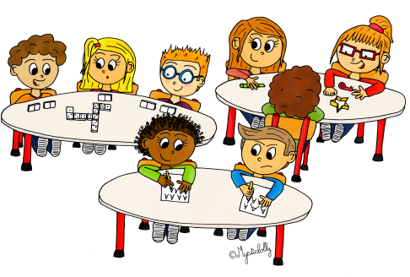
LUNDI
lundi
lundi
MARDI
mardi
mardi
JEUDI
jeudi
jeudi

Slide 2
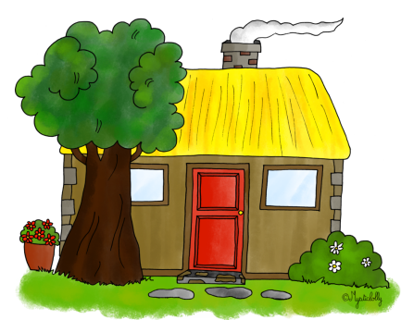
VENDREDI
vendredi
vendredi
SAMEDI
samedi
samedi
DIMANCHE
dimanche
dimanche

Slide 3
MERCREDI
mercredi
mercredi

Slide 4
1 | 6 | 11
2 | 7 | 12
3 | 8 | 13
4 | 9 | 14
5 | 10 | 15

Slide 5
16 | 21 | 26
17 | 22 | 27
18 | 23 | 28
19 | 24 | 29
20 | 25 | 30

Slide 6
31

Slide 7
SEPTEMBRE
septembre
septembre
OCTOBRE
octobre
octobre

Slide 8
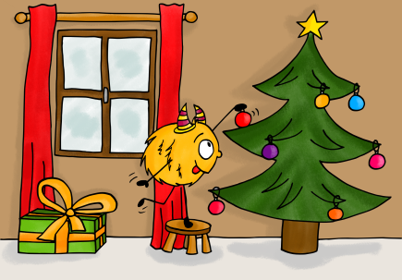
NOVEMBRE
novembre
novembre
DÉCEMBRE
décembre
décembre

Slide 9
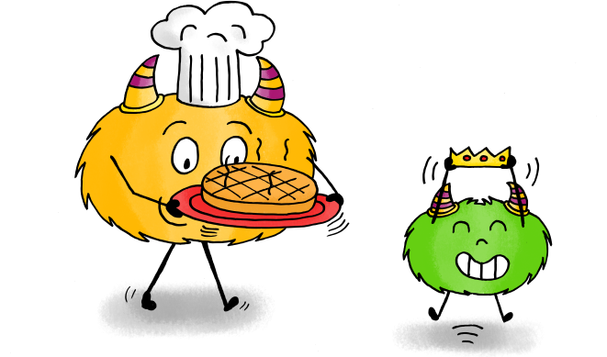
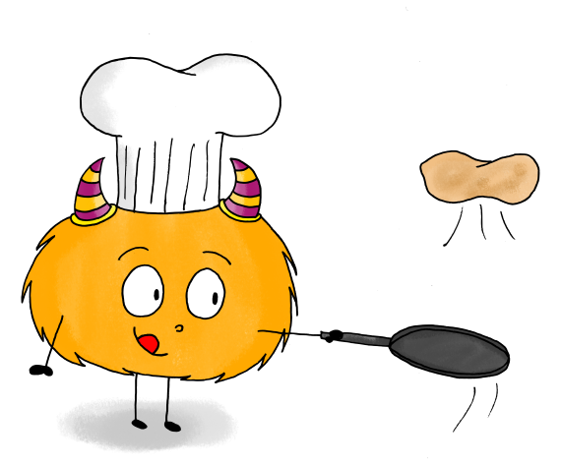
JANVIER
janvier
janvier
FÉVRIER
février
février

Slide 10
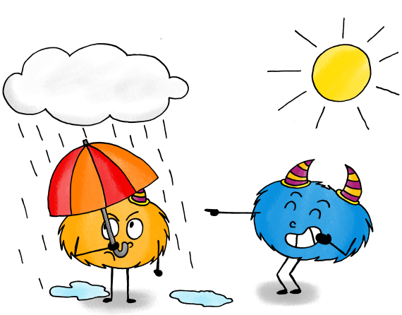
MARS
mars
mars
AVRIL
avril
avril

Slide 11
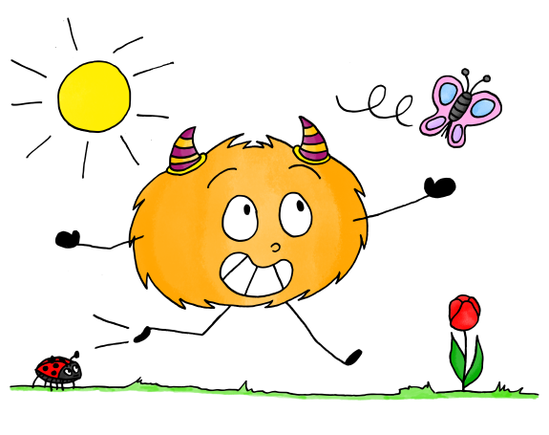
MAI
mai
mai
JUIN
juin
juin

Slide 12
JUILLET
juillet
juillet
AOÛT
août
août

